Slide 1
Capacitación Inventario Einhell
Luis Diaz Muñoz - Senior Consultant
+56990012968

Slide 2
Objetivo
Explicar paso a paso como proceder con el proceso de conteo en el inventario con las herramientas disponibles.

Slide 3
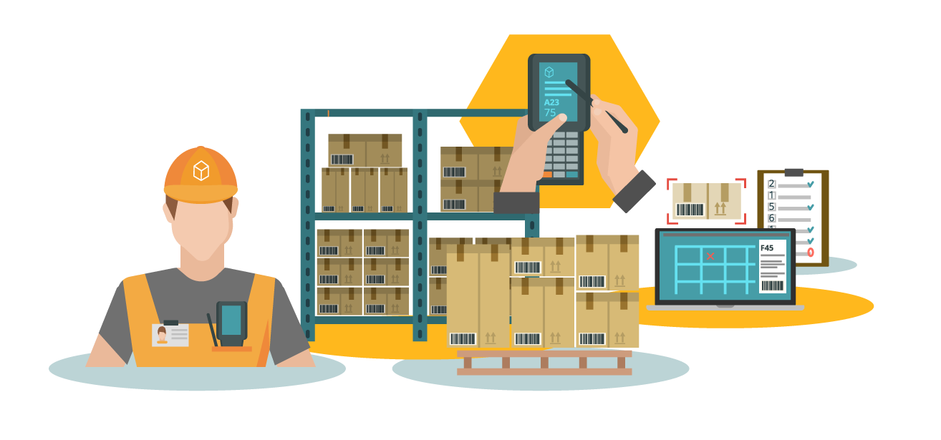
Preparación de equipamiento
Activa el Bluetooth del lector laser.
Conecta tu teléfono con el lector vía Bluetooth
Prueba el lector con un código de barra.
Abre la planilla en google Sheet que esta en tu correo
As una prueba con el lector
Presiona el botón por 5 a 10 segundos

Slide 4
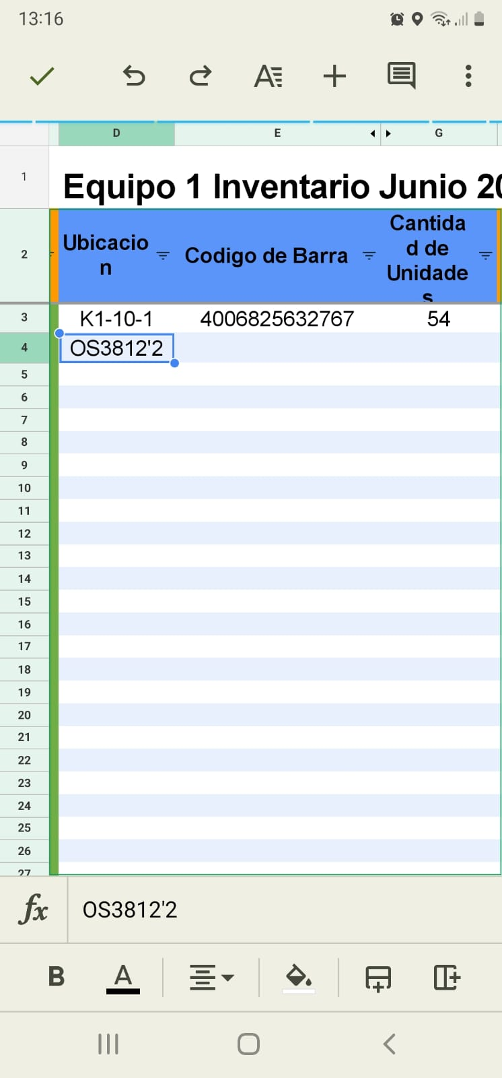
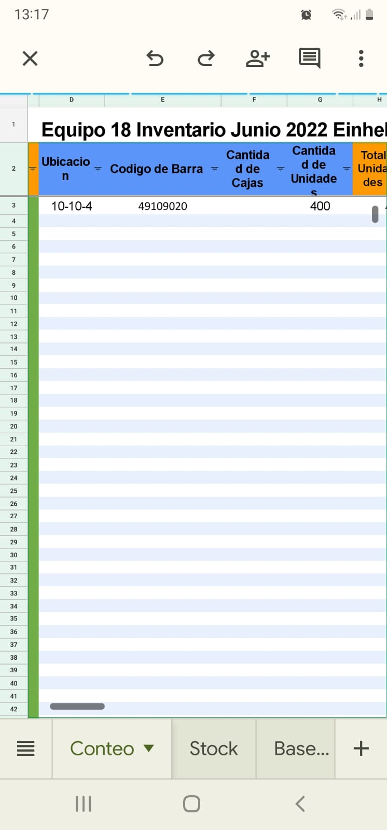
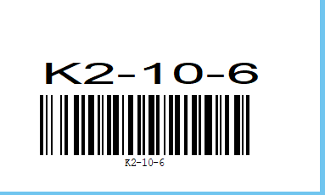
Pasos del conteo
KWB
Einhell
1. Toca en la columna de “Ubicación”
2. Pincha la ubicación (código de barra)
3. Pincha el código de barra del producto que contaras.
4. EINHELL o KWB
5. Digita las cantidades contadas en la ubicación.
Debe ser la unidad del producto.
El código de la caja es probable que no sea reconocido.
También puedes Digitar el SKU de Venta.
EINHELL ➔ Cajas y Unidades.
KWB ➔ Unidad
5
5
1
3

Slide 5
Validadores conteo correcto.
Validador Código(1)
1
2
3
Valida que lo que ingresas en la columna “Código de Barra” sea un código de barra valido, o sea un SKU de la maestra de artículos.
Validador Ubicación(2)
Valida que la ubicación sea correcta, este en la maestra y este ingresada en el orden correcto.
Validador Repetido(3)
Importante:
Si 1 o mas validadores marca en rojo ese conteo no se esta considerando como valido para el análisis del inventario, en otras palabras es como si no su hubiera realizado tal conteo.
Este validador asegura quela combinación Ubicación y Código de producto este ingresada solo una vez en la planilla de conteo..

Slide 6
EXITO!!.

Slide 7
Capacitación Inventario Einhell
Luis Diaz Muñoz - Senior Consultant
+56990012968

